Slide 1

CHÀO MỪNG CÁC CON
ĐẾN VỚI TIẾT HỌC

Slide 2

Thứ hai ngày 18 tháng 10 năm 2021
Toán
Luyện tập chung ( tiết 1)

Slide 3


















Khởi động
Notes:
Bài giảng được thiết kế bởi: Vũ Hồng

Slide 4


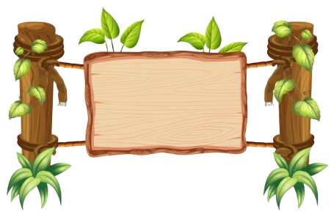


Bay
???
Bóng
Thông
Thái
???
?
?

Slide 5
Cách chơi:
Để giúp cậu bé tìm hiểu những kiến thức đã bị mất. Các em hãy chọn quả bóng bay chứa đáp án đúng của mỗi câu hỏi.
Trả lời đúng bóng bay sẽ tự động điền đáp đúng lên ô. Cậu bé sẽ học lại được kiến thức đã bị mất.
Trả lời sai bóng bay sẽ biến mất. Và đồng nghĩa cậu bé sẽ bị mất đi tri thức đó

Slide 6

9
+
7
=
???
???
16
18
15
17

Slide 7
7
+
8
=
???
???
12
15
14
16

Slide 8
13
-
6
=
???
???
7
5
8
9

Slide 9


TIẾT 1

Slide 10
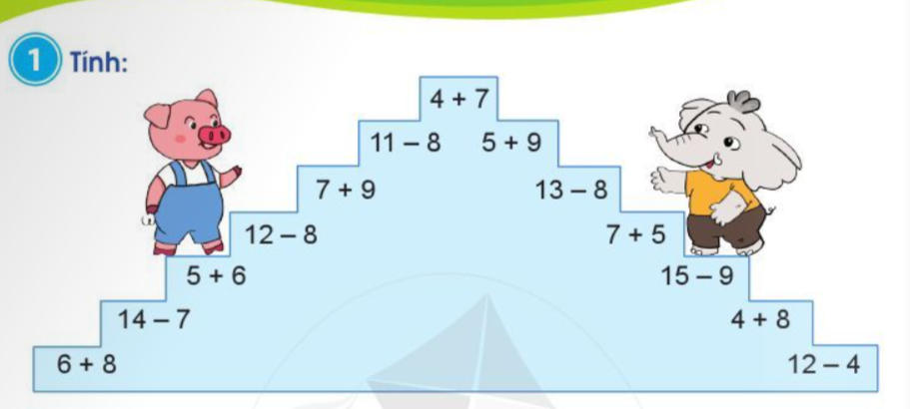

Slide 11
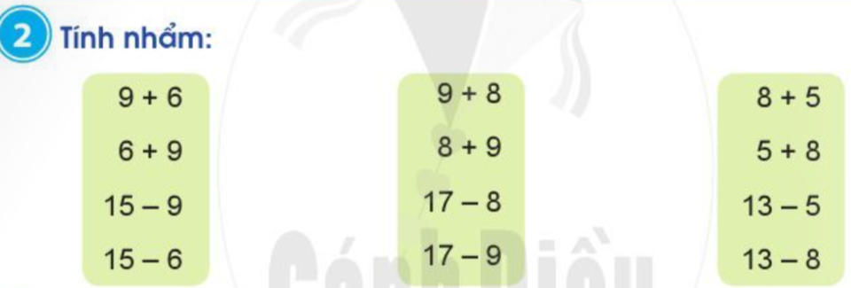
= 15
= 17
= 13
= 15
= 17
= 13
= 6
= 9
= 8
= 9
= 8
= 5

Slide 12
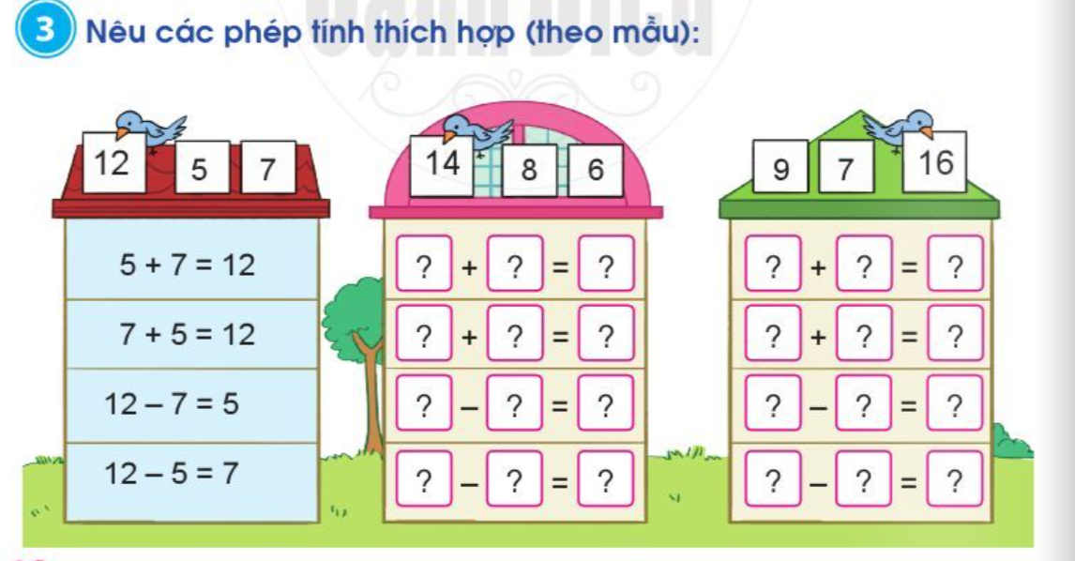
8 + 6 = 14
9 + 7 =16
6 +8 =14
7 +9=16
14 - 8 =6
16 -7 = 9
14 - 6 =8
16 - 9 =7

Slide 13

CÙNG HÁT NÀO BẠN ƠI

Slide 14
Thứ ba ngày 19 tháng 10 năm 2021
Toán
Luyện tập chung ( tiết 2)

Slide 15
TIẾT 2

Slide 16
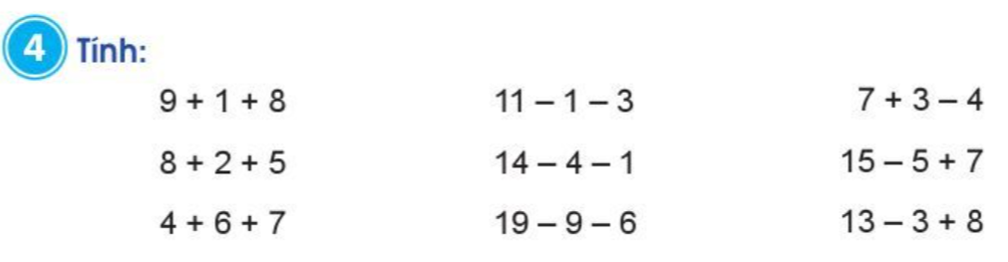
= 18
= 7
= 6
= 15
= 9
= 17
= 17
= 4
= 18

Slide 17
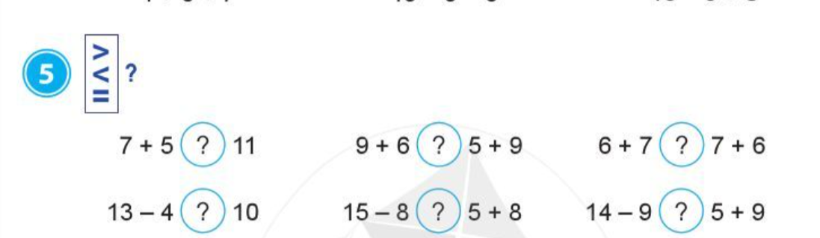
>
>
=
<
<
<

Slide 18
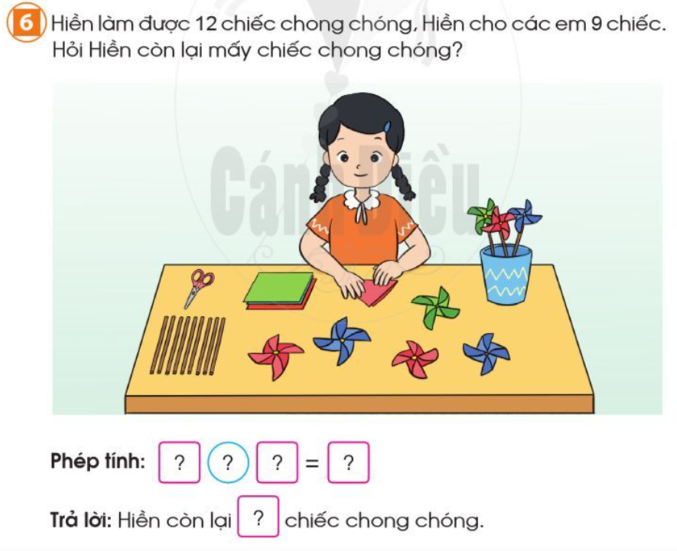
12
-
9
3
3

Slide 19


HẸN GẶP LẠI

